Slide 1
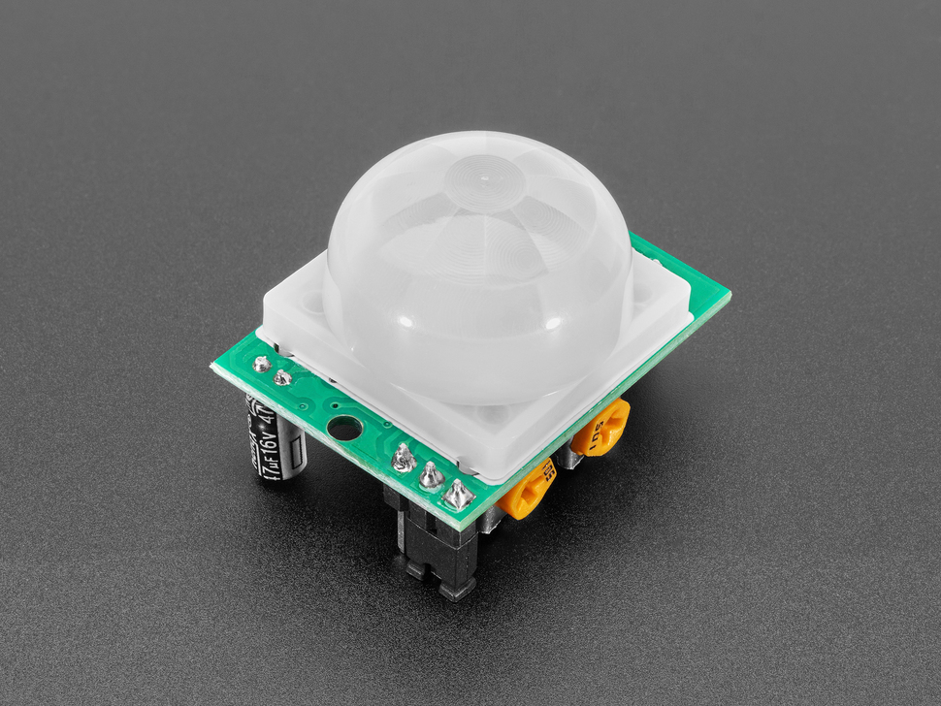
PIR 紅外線感測
與網站連動
ESP32 物聯網專案 v5
運作原理、程式流程與功能關聯
PIR 模組參考外觀
實際模組型號尚未確認
Notes:
大家好，今天介紹我們 ESP32 專案中的 PIR 紅外線感測器。我會先說明它怎麼偵測活動，再介紹移入與移出的程式判定，以及它和音樂、網站、網路、其他任務的關係。這份報告以我們交付的 v5 程式為準。如果板子上曾自行修改 config.py，實際條件應以板端設定為準。封面照片是參考模組，並非本組實物照片。
建議時間：20秒
資料來源：
專案 v5：config.example.py、app.py、tasks.py
圖片：https://www.adafruit.com/product/189

Slide 2
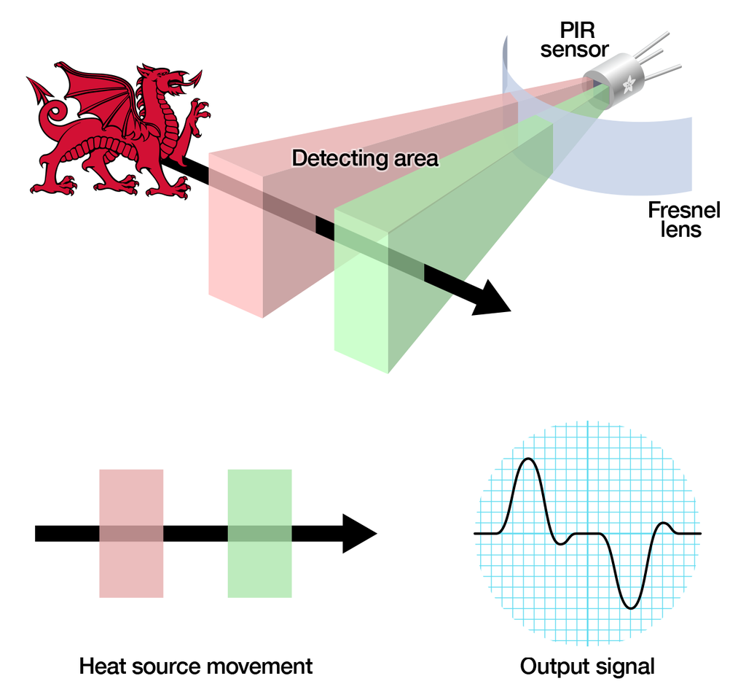
PIR 的感測原理
被動接收紅外線變化
透鏡形成感測區
熱源移動造成能量變化
模組將變化轉為數位輸出
程式讀取高／低電位
單一訊號無法識別方向與人數
原理示意圖：Adafruit。圖中波形為類比變化。
02
Notes:
PIR 是被動式紅外線感測器。物體會向外輻射紅外線，PIR 接收視野中紅外線能量的變化。當熱源穿過不同感測區域時，感測元件產生變化，模組再將它轉成輸出訊號。常見的白色透鏡用來形成感測區域。圖上的紅色、綠色是不同區域，與我們的 RGB LED 顏色無關。右下波形是原理中的類比變化，我們的 ESP32 程式只讀模組處理後的高或低電位。因此，程式取得的是活動訊號，無法直接知道人的身分或行進方向。不同模組的內部結構和規格可能不同，本組型號尚未確認。
建議時間：50秒
資料來源：
https://learn.adafruit.com/pir-passive-infrared-proximity-motion-sensor/how-pirs-work
https://industry.panasonic.eu/products/components/sensors/passive-infrared-motion-sensors-papirs/passive-infrared-motion-sensors-faq

Slide 3
接線與數位輸入
連接項目 | 本專案設定 | 用途
PIR OUT | GPIO 26，Pin.IN | 讀取高／低電位
PIR GND | 與 ESP32 共地 | 提供共同電位基準
PIR VCC | 依實際模組規格供電 | 型號未確認，不固定寫 5V
無源喇叭 | GPIO 16，PWM | 播放移入提示旋律
腳位依交付的 config.py。實體模組供電與輸出邏輯需核對其規格。
03
Notes:
程式使用的 PIR 訊號腳是 GPIO 26，設定成 Pin.IN。is_motion() 讀取 pin.value()，再轉成布林值，所以這條路徑使用數位輸入，沒有進行 ADC 量測。PIR 與 ESP32 需要共地，讓高低電位有共同的參考。供電電壓不能只看外觀猜測，應核對實際模組規格與輸出邏輯是否相容。喇叭則接 GPIO 16，以 PWM 播放音符。GPIO 26 和 16 是我們這個專案的設定，不是所有 ESP32 專案的固定接法。
建議時間：35秒
資料來源：
config.example.py:22–23；hardware/sensors.py:11–19；hardware/speaker.py:7–21
https://docs.micropython.org/en/v1.29.0/library/machine.Pin.html

Slide 4
相關程式與各自的工作
檔案 | 負責的工作
app.py | 建立感測器、Event、共享狀態與背景任務
hardware/sensors.py | PirSensor 讀取 GPIO 26
tasks.py | 確認移入／移出，另外執行音樂任務
hardware/motion.py | 建立 motion_state 的 RAM 狀態
hardware/speaker.py | PWM 音符播放與停止發聲
web_server.py、index.html | 提供 JSON 狀態，更新網站畫面
ESP32 上應用程式採 runtime/ 內的 .mpy；報告以電腦端 .py 原始碼說明。
04
Notes:
這個功能不是全部寫在同一個檔案。app.py 負責把硬體與背景任務組合起來，並建立 motion_event 和 motion_state。hardware/sensors.py 專心讀取腳位。tasks.py 裡的 PIR 任務負責判斷事件，音樂任務另外等待通知。hardware/motion.py 定義狀態欄位，而 web_server.py 與 index.html 處理網站。這樣分工之後，網站讀取狀態時，不需要直接讀 GPIO，也不需要等待整首音樂播完。實際部署採預編譯的 .mpy，說明邏輯時對照的是 .py 來源。
建議時間：40秒
資料來源：
app.py:main；hardware/sensors.py:PirSensor；tasks.py:pir_monitor_task、music_on_motion_task；hardware/motion.py:new_motion_state；web_server.py:api_motion_status；index.html:updateMotionStatus

Slide 5
移入與移出的判定條件
觀察到的訊號 | 確認條件 | 程式處理
高電位 | 持續至少 200 ms | 記錄一次移入，觸發音樂
持續高或短暫低 | 尚未低電位滿 1500 ms | 維持移入，不重複計次
移入後轉低 | 持續至少 1500 ms | 記錄一次移出，允許下次移入
開機持續低 | 低電位穩定後 | 等待移入，不補記移出
讀取失敗 | 發生感測器例外 | 顯示未知，不當作移出
每輪確認後 await 100 ms。這是目前程式對訊號的命名，無法識別真正方向。
05
Notes:
我們每次讀完 PIR 後會等待 100 毫秒，讓出執行時間。高電位要持續至少 200 毫秒才算移入，避免短暫脈衝。移入後即使一直維持高電位，也只計一次，因為程式已取消重新觸發的資格。只有後續低電位持續至少 1500 毫秒，才記錄移出並重新允許移入。開機看到低電位，不會憑空補一筆移出。這些條件是在離散取樣下確認的時間，受排程影響，並非精確即時保證。感測器讀取發生錯誤時，則記為未知狀態，不能把錯誤當成有人離開。
建議時間：45秒
資料來源：
tasks.py:pir_monitor_task；config.example.py:PIR_POLL_INTERVAL_MS、PIR_HIGH_DEBOUNCE_MS、PIR_LOW_REARM_MS

Slide 6
一次完整的訊號時序
示意時間 | GPIO 訊號 | 系統確認
0.0 秒 | 低電位，已穩定 | 等待移入
1.0 秒 | 剛轉為高電位 | 開始確認高電位
1.2 秒 | 高電位滿 0.2 秒 | 移入 1 次，通知播放音樂
3.0 秒 | 剛轉為低電位 | 開始確認低電位
4.5 秒 | 低電位滿 1.5 秒 | 移出 1 次，準備下一輪
程式邏輯示例，並非實測數據。網站顯示還會加上輪詢與網路時間。
06
Notes:
這一頁用假設的訊號說明流程，不是板子實測結果。假設系統已經在穩定低電位，到了第一秒，模組輸出轉高。程式先開始計時，在第一點二秒才確認移入、增加次數並設定音樂事件。之後高電位持續多久，都不會重複新增移入。第三秒模組轉低，也不立即算移出，要等到第四點五秒才確認。這裡的第三秒是模組訊號實際轉低的時間，未必就是人停止活動的當下。網站還要等自己的輪詢取得新狀態，因此畫面不一定和 GPIO 轉換在同一瞬間改變。
建議時間：45秒
資料來源：
tasks.py:pir_monitor_task；index.html:pollMotionStatus

Slide 7
移入如何觸發音樂
階段 | 程式行為
PIR 確認移入 | motion_event.set() 通知另一個任務
音樂任務收到通知 | await motion_event.wait() 返回並清除事件
喇叭播放 | GPIO 16 的 PWM 依序切換音符頻率
音樂結束或取消 | silence() 將輸出 duty 設為 0
旋律：C4 0.3 秒、E4 0.3 秒、D4 0.3 秒、G3 0.3 秒、休止 0.2 秒。
07
Notes:
PIR 任務在確認移入時，只透過 motion_event.set() 通知音樂任務，不直接播放整首音樂。另一個任務等待 Event，收到後使用喇叭物件播放。頻率分別約為 C4 的 262 Hz、E4 的 330 Hz、D4 的 294 Hz、G3 的 196 Hz，最後休止。整段設定時間合計約 1.4 秒。每個音符都用 await 等待，因此其他任務仍能執行。播放期間若收到多次移入，Event 只保留一次待播通知，所以事件次數與播放首數不一定相同。移出本身不會播放音樂，網站顯示播放中也不保證實體喇叭真的有聲音。
建議時間：40秒
資料來源：
tasks.py:music_on_motion_task；hardware/speaker.py:Speaker；config.example.py:MOTION_MELODY
https://docs.micropython.org/en/v1.29.0/library/asyncio.html
https://docs.micropython.org/en/v1.29.0/library/machine.PWM.html

Slide 8
網站如何取得 PIR 狀態
位置 | 目前行為
ESP32 RAM | motion_state 保存狀態、兩種次數與最近五筆事件
socket HTTP | GET /api/motion/status 回傳 JSON 快照
瀏覽器 | 完成一次請求後等 1000 ms，再發下一次
畫面更新 | 顯示移入／移出、事件時間與音樂狀態
連線異常 | 三秒逾時後顯示未知，保留最後紀錄
網站使用 presence 判定狀態。舊 detected 欄位的五秒保留，不再延遲移出顯示。
08
Notes:
網站看到的資料來自 motion_state 這個 RAM 快照，而不是每次 HTTP 請求都重新讀 PIR。瀏覽器呼叫 GET /api/motion/status，socket HTTP 服務把狀態編成 JSON 回傳。一次請求完成後，再等待一秒發下一次，所以更新週期會包含網路和處理時間。最近五筆事件保存在 ESP32 RAM，重新整理網頁仍可讀回，但 ESP32 重啟會清空。雖然一般感測 API 也含有 motion 的副本，網站的 PIR 卡片只接受獨立通道更新，避免較慢的舊回應覆蓋新事件。新版使用 presence，並不再用舊 detected 的五秒提示判定移出。
建議時間：40秒
資料來源：
hardware/motion.py:new_motion_state；web_server.py:api_motion_status、api_data；index.html:updateMotionStatus、pollMotionStatus、renderMotionStatus

Slide 9
背景任務與共同資源
PIR 任務
讀取 GPIO、確認訊號、寫入狀態
音樂任務
等待 Event、播放音符、讓出執行時間
HTTP 任務
接收網站請求，回傳 RAM 快照
其他任務
同時進行溫濕度、光照、RFID 與 MQTT 工作
uasyncio 是協作式排程。await 讓其他任務執行，100 ms 輪詢不代表硬即時保證。
09
Notes:
系統透過 uasyncio.gather 啟動多個任務，這裡的並行是協作式排程，並不是每個任務都有一顆 CPU。PIR 任務完成一輪會 await sleep_ms，播放音符也用 await sleep，這些時機讓其他工作繼續執行。PIR、網站和音樂共享 CPU 與 RAM，網路服務另外使用 Wi-Fi 與 socket 資源。如果其他程式長時間阻塞，感測和畫面都可能變慢，所以 100 毫秒輪詢不能當作反應時間保證。Event 用來通知播放，motion_state 則用來保存可以被網站讀取的資料，兩者的用途不同。
建議時間：40秒
資料來源：
app.py:main；tasks.py:pir_monitor_task、music_on_motion_task
https://docs.micropython.org/en/v1.29.0/library/asyncio.html

Slide 10
PIR 與其他功能的關係
功能／資源 | 目前與 PIR 的關係
音樂與網站 | 直接連動，移入通知音樂並更新狀態
Wi-Fi、socket | 網站存取依賴網路，網路中斷不等同感測失敗
RTC、NTP 時間 | 提供事件時間，時間未同步可能影響時間標籤
MQTT 與 OLED | 目前發布／顯示溫濕度，沒有自動發布或顯示 PIR 事件
RGB LED 與 RFID | 各自處理燈光與刷卡，PIR 沒有直接觸發綠燈或紅燈
綠燈三次由網站按鈕觸發，紅燈由低光條件觸發。它們與 PIR 共用同一台 ESP32。
10
Notes:
老師問到牽連的功能時，我們要分清楚直接連動和共同資源。PIR 直接改變的是網站狀態與移入提示音。網站要透過 Wi-Fi 與 socket 才能讀到資料，但網站斷線時，PIR 和音樂背景任務通常仍能工作，前提是主程式沒有停止。事件時間依賴 RTC，開機的 NTP 校時會影響時間標籤。現在的 MQTT 訊息與 OLED 內容是溫濕度，並沒有把 PIR 事件接上去。RGB LED 的綠燈三次來自網站按鈕，紅燈來自光照警示，RFID 則保留刷卡紀錄，這幾個功能都不能說成由 PIR 自動觸發。
建議時間：45秒
資料來源：
tasks.py:mqtt_publish_task、oled_display_task、light_sensor_task、rfid_read_task；index.html:blinkGreen；communication/wifi.py:sync_time、get_current_time

Slide 11
判讀限制與可延伸的功能
目前限制 | 對報告或展示的影響
訊號只表示活動變化 | 移出不等於人真的離開，不能據此計算現場人數
模組規格與延遲未確認 | 距離、角度、暖機時間應依實際型號說明
程式沒有獨立暖機等待 | 開機不穩定的高電位仍可能被記成移入
紀錄只存在 RAM | ESP32 重啟後清空，沒有永久保存
延伸提案：新增方向偵測點、MQTT 事件、資料庫或 OLED 提示。目前都尚未實作。
11
Notes:
最需要注意的是，我們目前把活動訊號開始和結束稱為移入和移出。這是軟體定義，不能保證人真的進門或離開，也不能把移入減移出當成現場人數。模組可能有自己的輸出維持時間，靜止的人也可能沒有持續觸發。暖機與環境變化同樣會影響判定，目前程式只有去彈跳，沒有另外等待模組暖機。展示時應先等實際模組穩定。未來如果要辨識方向，需要增加有順序的偵測點並另寫判斷邏輯。把事件接到 MQTT、資料庫或 OLED 也是延伸方向，報告時要明確說這些尚未實作。
建議時間：50秒
資料來源：
tasks.py:pir_monitor_task；hardware/motion.py:new_motion_state
https://industry.panasonic.eu/products/components/sensors/passive-infrared-motion-sensors-papirs/passive-infrared-motion-sensors-faq
https://learn.adafruit.com/pir-passive-infrared-proximity-motion-sensor/how-pirs-work

Slide 12
現場示範流程
1 準備
開啟網站，等 PIR 穩定，確認喇叭與網路可用
2 觸發
橫向移動穿過偵測區，觀察移入與提示音
3 等待
等模組訊號轉低，再等程式確認 1.5 秒
4 檢查
確認移出、兩種計數與最近事件時間
5 重複
再做一輪，確認每組訊號只有一進一出
若畫面延遲，先分別查看序列埠 PIR 訊息與網站連線狀態，不直接判定為感測器故障。
12
Notes:
現場示範我會先開啟網站，等模組穩定，確認不是剛開機的不穩定訊號。接著讓身體橫向穿過偵測區，看網站是否顯示移入，以及喇叭是否播放提示音。然後等待模組訊號回到低電位，再加上程式的 1.5 秒確認時間，看移出是否出現。最後檢查兩種次數和最近五筆時間，再做第二輪，確認沒有持續高電位就重複計次。如果有延遲，我會對照序列埠的 PIR 訊息，區分是感測、程式排程還是瀏覽器更新造成，而不是只看網頁就認定硬體壞掉。
建議時間：40秒
資料來源：
tasks.py:pir_monitor_task 的 PIR 日誌；index.html:renderMotionStatus；v5 程式預期行為，待實機示範確認

Slide 13
常見提問
為什麼移出比較慢？
模組自己的延遲，加上低電位 1.5 秒與網站輪詢
人還在卻顯示移出？
可能只是活動訊號結束，PIR 無法保證持續有人
網站關掉後還會播放嗎？
主程式正常運行時，PIR 與音樂任務仍在 ESP32 上執行
能不能直接統計人數？
目前不能。需要額外偵測與方向判斷機制
若老師問驗證：已有桌面模擬測試，距離、實際聲音與現場穩定性須以板子展示確認。
13
Notes:
如果老師問為什麼移出比較慢，我會說明有模組延遲、低電位確認和瀏覽器輪詢三個時間來源。如果人還在卻顯示移出，是因為它偵測的是活動訊號變化，並沒有持續辨識人的存在。網站只是顯示端，只要 ESP32 主程式還在正常運行，即使把瀏覽器關掉，本地的偵測與音樂仍然能執行。如果要真正的人數統計，就必須設計額外的感測點與方向判斷，處理同時通過等情況。最後，專案已有桌面模擬測試，但實際距離、聲音和現場穩定性仍要用實機確認，不能拿模擬結果當實測數據。
建議時間：45秒
資料來源：
app.py:main；tasks.py:pir_monitor_task、music_on_motion_task；VERIFICATION_REPORT.json 為 2026-10-20 v5 桌面驗證紀錄
https://industry.panasonic.eu/products/components/sensors/passive-infrared-motion-sensors-papirs/passive-infrared-motion-sensors-faq

Slide 14
PIR 功能的目前定位
感測端
GPIO 26 取得活動訊號，程式確認移入／移出
回應端
移入播放提示音，網站顯示狀態與最近事件
系統端
用 Event 與 RAM 快照分工，與其他任務共享 ESP32
目前成果是活動偵測與展示。方向辨識、持續有人判定與永久紀錄，仍屬後續功能。
14
Notes:
我們目前完成的是一個活動感測與展示流程。GPIO 26 接收訊號，程式用穩定時間判定事件，移入時播放音樂，網站再從 RAM 快照取得計數和紀錄。這個功能牽涉硬體輸入、事件通知、聲音輸出、HTTP 通訊和共同排程。報告時最重要的是清楚區分目前做得到的功能，以及尚未實作的方向辨識和永久紀錄。以上是我們的說明，謝謝大家。
建議時間：25秒
資料來源：
專案 v5：app.py、tasks.py、hardware/motion.py、web_server.py、index.html

Slide 15
參考資料
感測原理
Adafruit：PIR Motion Sensor / How PIRs Work
感測限制
Panasonic Industry：Passive Infrared Motion Sensors FAQ
MicroPython
v1.29.0 Pin、PWM、asyncio 官方文件
專案實作
交付版 v5 原始碼與 2026-10-20 驗證紀錄
原理資料與專案程式分別查核。完整網址及相關檔案列於逐頁備忘稿。
15
Notes:
本頁為備查，不列入主要口頭報告時間。理論來源：Adafruit PIR Motion Sensor 的 How PIRs Work，Panasonic Industry PIR FAQ。程式 API 以 MicroPython v1.29.0 官方 Pin、PWM、asyncio 文件為準。實作來源為目前交付的 v5 原始碼。照片來源為 Adafruit 產品 189，原理圖來源為 Adafruit 教學頁。本報告沒有取得本組實體 PIR 的型號與距離實測結果，因此沒有套用參考產品的特定供電、距離或角度規格。
建議時間：0秒
資料來源：
https://learn.adafruit.com/pir-passive-infrared-proximity-motion-sensor/how-pirs-work
https://industry.panasonic.eu/products/components/sensors/passive-infrared-motion-sensors-papirs/passive-infrared-motion-sensors-faq
https://docs.micropython.org/en/v1.29.0/library/machine.Pin.html
https://docs.micropython.org/en/v1.29.0/library/asyncio.html
https://docs.micropython.org/en/v1.29.0/library/machine.PWM.html
圖片：https://www.adafruit.com/product/189

